Slide 1
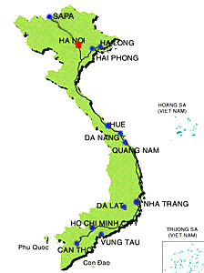
Bài 3-
SỰ PHÂN BỐ DÂN CƯ VÀ CÁC LOẠI HÌNH QUẦN CƯ

Slide 2
Kiểm tra bài cũ
Câu 3 SGK Trang 10 :
1- Tính tỉ lệ tăng tự nhiên của dân số (%)
Tỉ lệ tăng tự nhiên (% ) =
Tỉ lệ sinh ( %_{o} ) - Tỉ lệ tử ( %₀ )
10
Tỉ suất | 1979 | 1999
Tỉ suất sinh | 32,5 | 19,9
Tỉ suất tử | 7,2 | 5,6
Năm
Tỉ lệ tăng tự nhiên
2,53
1,43

Slide 3
Tỉ lệ sinh ( phần nghìn) trừ đi tỉ lệ tử( phần nghìn )
Tỉ lệ tăng tự nhiên
=
10
%₀
32,5
19,9
7,2
5,5
Năm
1979
1999

Slide 4
Bài 3- Phân bố dân cư và các loại hình quần cư
1- Mật độ dân số và phân bố dân cư
Dựa vào bảng số liệu sau đây :
Em hãy so sánh mật độ dân số của nước ta so với các nước Đông Nam Á và các nước trên thế giới (2003) . Từ đó rút ra kết luận ?

Slide 5
Mật độ dân số của nước ta so với Đông Nam Á và Thế giới (2003)
Quốc gia | Mật độ dân số( ng/km²) | Quốc gia | Mật độ dân số( ng/km²)
Toàn thế giới | 47 | Mã Lai | 76
Brunây, Căm pu chia | 69 70 | Phi líp pin, Thái lan | 272 123
Lào | 24 | Hoa kì | 31
In đô nê xi a | 115 | Việt nam | 246
Nhật bản | 337 | Trung Quốc | 134

Slide 6
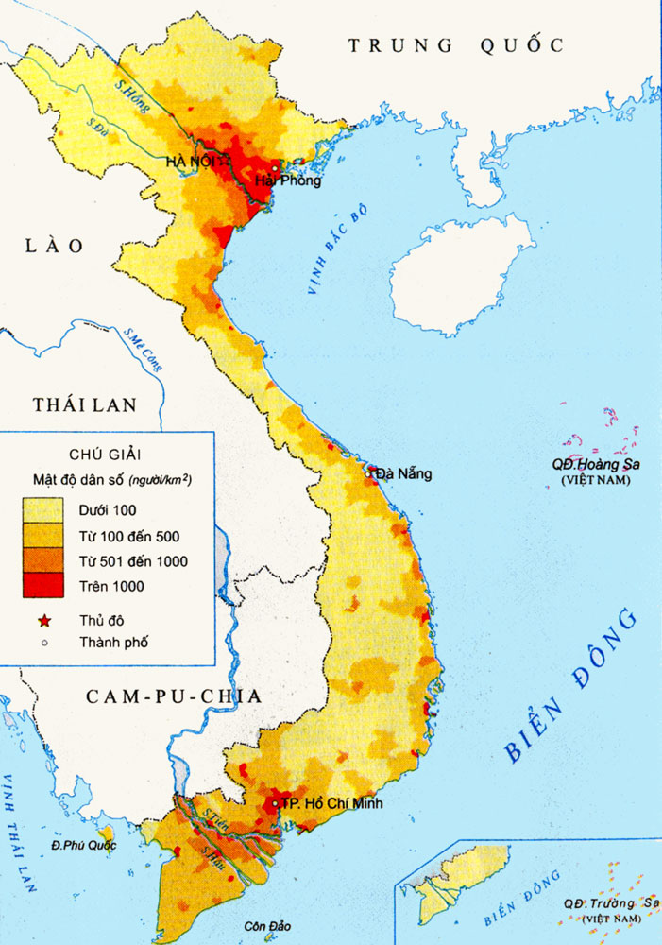
Nước ta nằm trong số các nước có mật độ dân số cao trên thế giới.- Mật độ dân số của nước ta là 246 người/km²,gấp gần 5 lần mật độ dân số thế giới( 2003)
Dựa vào lược đồ, hãy cho biết nơi nào đông dân? Tại sao?
Nơi nào thưa dân ? Tại sao

Slide 7
a) Dân cư tập trung đông ở đồng bằng,duyên hải và các đô thị.
Hậu Giang
Đồng bằng sông Hồng
Ninh Bình

Slide 8
Dân cư tập trung đông ở đồng bằng,duyên hải và các đô thị.
vì: * Có điều kiện tự nhiên thuận lợi cho sản xuất và cư trú :
- Địa hình thấp, bằng phẳng ; khí hậu mưa thuận gió hoà;
nguồn nước dồi dào.
- Sự phát triển nghề trồng lúa và thâm canh cao
- Có lịch sử phát triển lãnh thổ từ lâu đời.
* Có điều kiện kinh tế -xã hội thuận lợi :
-Cơ sở hạ tầng, cơ sở vật chất kĩ thuật phát triển (giao thông, điện, nước…); Trình độ dân trí cao
+Sự phát triển của đô thị hoá, phát triển công nghiệp và dịch vụ, các ngành nghề truyền thống....

Slide 9
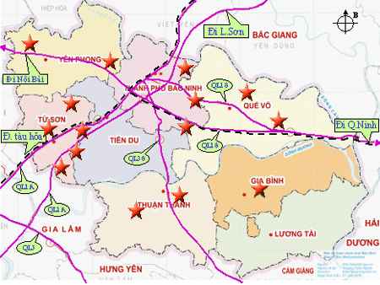
Thành phố Bắc Ninh là nơi đông dân của vùng ĐBSH 1100- 1200 người/km²

Slide 10
Dân cư thưa thớt ở miền núi và cao nguyên vùng sâu vùng xa, hải đảo.

Slide 11
Dân cư thưa thớt ở miền núi và cao nguyên vùng sâu vùng xa, hải đảo.
Do:
Điều kiện tự nhiên khó khăn: Địa hình hiểm trở,núi cao; Nguồn nước thiếu thốn ;Về mùa đông lạnh giá, sương muối,mùa hạ hay có lũ, sạt lở đất…
Điều kiện kinh tế- xã hội còn gặp nhiều khó khăn: điều kiện giao lưu giữa các vùng còn nhiều trở ngại ( giao thông),các điều kiện phục vụ về y tế, giáo dục văn hoá chưa phát triển, nền kinh tế còn nặng về tự cung tự cấp, đô thị và công nghiệp chưa phát triển

Slide 12
Bảng cơ cấu dân số giữa thành thị và nông thôn(đơn vị: %)
Hãy so sánh và nhận xét về sự thay đổi tỉ trọng dân số giữa thành thị và nông thôn
Năm | Thành thị | Nông thôn
1990 | 19,5 | 80,5
1995 | 20,8 | 79,2
2000 | 24,2 | 75,8
2003 | 25,8 | 74,2
2005 | 26,9 | 73,1

Slide 13
b) Qua bản số liệu trên thấy dân số sinh sống đông ở nông thôn 73,1 % ( 2005) .Vì…. + Dân số sống ở thành thị ít 26,9% . Là vì…
Sự phân bố dân cư chưa hợp lí làm ảnh hưởng rất lớn đến việc sử dụng lao động và khai thác tài nguyên. Vì vậy việc phân bố lại dân cư và lao động trên phạm vi cả nước là rất cần thiết
- Hãy nêu hậu quả của sự phân bố dân cư chưa hợp lí ?

Slide 14
II – Các loại hình quần cư
1.) Quần cư nông thôn
Bản làng nông thôn Việt Nam

Slide 15
Đô thị Việt Nam

Slide 16
Câu hỏi
1.Nêu đặc điểm quần cư nông thôn( tên gọi, hoạt động kinh tế,cách bố trí không gian nhà ở…) ?
2.Trình bày những thay đổi hình thức trong quá trình công nghiệp hoá đất nước. Liên hệ địa phương em ?
3. Nêu đặc điểm quần cư thành thị ( mật độ dân số, phương tiện giao thông, hoạt động kinh tế…)?Lấy ví dụ ở địa phương em ?

Slide 17
Quần cư | Nông thôn | Thành thị
Tên gọi | Làng, ấp, thôn xóm(ĐB)bản làng, buôn,sóc,… | Phố, phường,ngõ, ngách…
Hoạt động kinh tế | Chủ yếu là nông nghiệp, dịch vụ | Công nghiệp, thương mại , giao thông…
Những thay đổi trong CNH,HĐH | Nhiều thay đổi ít người làm nông nghiệp | Nhiều khu CN, Siêu thị. Nhà cao tầng

Slide 18
III. Đô thị hoá
Nhận xét về sự thay đổi số dân thành thị và tỉ lệ dân thành thị trong số dân cả nướcgiai đoạn 2000-2005
Năm | Số dân thành thị(triệu người) | Số dân thành thị trong số dân cả nước(%)
1990 | 12,9 | 19,5
1995 | 14,9 | 20,8
2000 | 18,8 | 24,2
2003 | 20,9 | 25,8
2005 | 22,3 | 26,9

Slide 19
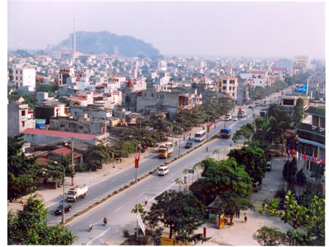
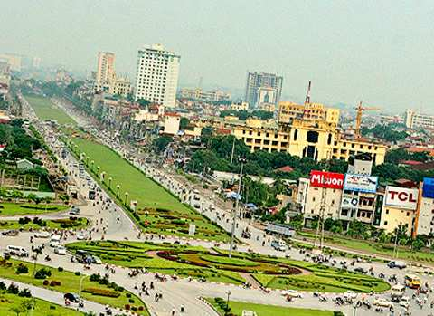
Tỉ lệ dân thành thị nước ta còn thấp so với các nước trong khu vực, Năm 2005 số dân thành thị chiếm 26,9% số dân cả nước
Tỉ lệ dân thành thị nước ta còn thấp so với các nước trong khu vực, Năm 2005 số dân thành thị chiếm 26,9% số dân cả nước
Qúa trình đô thị hoá ở nước ta diễn ravới tốc độ ngày càng cao. Trình độ đô thị hoá thấp. Phần lớn các đô thị nước ta thuộc loại vừa và nhỏ
Qúa trình đô thị hoá ở nước ta diễn ravới tốc độ ngày càng cao. Trình độ đô thị hoá thấp. Phần lớn các đô thị nước ta thuộc loại vừa và nhỏ

Slide 20
Tính giờ
Ô CỬA BÍ MẬT
10
9
8
7
6
5
4
3
2
1
0
Nước ta có số dân tộc là:
A - 52.
B - 53.
C - 54.
Dân tộc nào có số dân đông nhất nước ta:
A. Tày.
B. Kinh.
C. Ê-đê.
1
2
Dân tộc kinh sống tập trung chủ yếu ở:
A Miền núi và cao nguyên.
B Vùng sâu, vùng xa.
C Vùng đồng bằng, ven biển
Mật độ dân số nước ta xếp thứ mấy so với thế giới và các nước trong khu vực như:Trung Quốc, Cam-Pu-Chia, Lào là:
A. Xếp thứ nhất. C. Xếp thứ ba.
B. Xếp thứ hai. D. Xếp thứ tư
3
4

Slide 21
Qua b¶ng 3.1 (T13- SGK)
Sè d©n thµnh thÞ ë n­íc ta tõ 1985 ®Õn 2003 ®· tăng thªm:
A
19.481.000 Người
B
9.509.500 Người
C
18.850.800 Người
D
7.445.800 Người
ĐÚNG

Slide 22
- Học bài
- Chuẩn bị trước Bài 4: Lao động và việc làm. Chất lượng cuộc sống

